Slide 1

Projet de la matière:
SMB214: Réseaux ,systèmes embarqués et répartis.
Sujet du projet : Apache Cassandra
Préparé par : Hamza Omar Hamia
1

Slide 2
Plan du projet
Introduction au base de données NOSQL
Origine et concept du Cassandra
Principales caractéristiques
Architecture Cassandra
Les cas d'utilisation
L'indexation dans Cassandra
La répartition des données
L'accès aux données
Communication entre les nœuds
Securite dans appache cassandra
Installation et configuration
Opération sur les keyspace est sur les table dans Cassandra et java code connection
Conclusion
Exemple pratique sur Cassandra
Préparé par : Hamza Omar Hamia
2

Slide 3
Introduction au NoSQL
-Le terme «NoSQL» a été inventé en 2009 lors d’un événement sur les bases de données distribuées.
-NoSQL désigne une catégorie de Systèmes de Gestion de Bases de Données (SGBD)
-Manipuler des bases de données dont les volumes sont très importants.
- En effet, NoSQL ne vient pas remplacer les BD relationnelles mais proposer une alternative ou compléter les fonctionnalités des SGBDR pour donner des solutions plus intéressantes dans certains contextes.
3
Préparé par : Hamza Omar Hamia

Slide 4
Mais pourquoi le NoSQL ?
Cohérence : tous les noeuds du système voient exactement les mêmes données au même moment.
Haute disponibilité (Availability) : en cas de panne, les données restent accessibles
Tolérance au Partitionnement : Le système continue à fonctionner malgré la perte d’un message du à une panne. Autrement dit, en cas de morcellement du réseau, chaque sous-réseau doit pouvoir fonctionner de facon autonome.
4
Préparé par : Hamza Omar Hamia

Slide 5

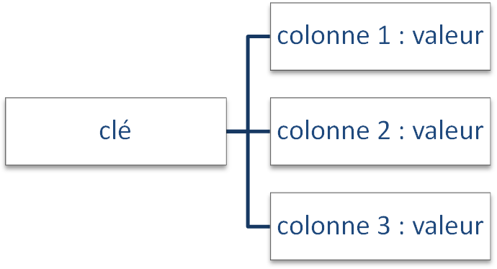
Types du base de données NSQL
Les solutions NoSQL existantes peuvent être regroupées en 4 grandes familles.
Clé / valeur : Ce modèle peut être assimilé à une hashmap distribuée. Les données sont, donc, simplement représentées par un couple clé/valeur.
Examples: Amazon
Orienté colonne : Ce modèle ressemble à première vue à une table dans un SGBDR à la différence qu’avec une BD NoSQL orientée colonne, le nombre de colonnes est dynamique. En effet, dans une table relationnelle, le nombre de colonnes est fixé .
Examples: Cassandra, HBase
Préparé par : Hamza Omar Hamia
5

Slide 6
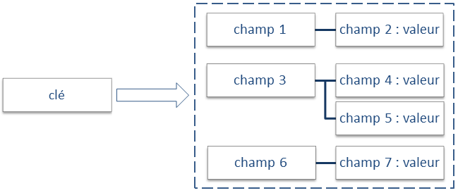
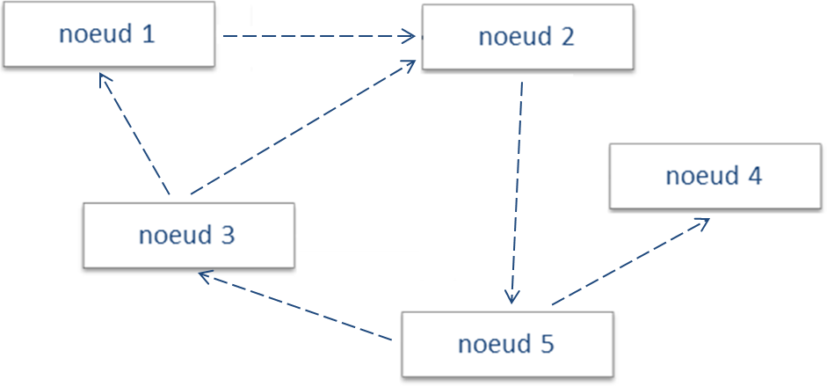
Orienté document : Ce modèle se base sur le form clé valeur. La valeur, dans ce cas, est un document de type JSON ou XML. L’avantage est de pouvoir récupérer, via une seule clé, un ensemble d’informations structurées de manière hiérarchique.
Cette représentation est considérée comme la plus adaptée au monde d’internet. Les données sont hiérarchisées
Examples: CouchDB, MongoDb
Orienté graphe : Une base de données orientée graphe est une base de données orientée objet utilisant la théorie des graphes, donc avec des nœuds et des arcs, permettant de représenter et stocker les données .
On note :Dans le cas d’un réseau social par exemple, il peut être intéressant d’utiliser ce modèle, car il est plus facile retrouver une personne selon ses relations que selon son nom.
Examples: Neo4J, InfoGrid
6
Préparé par : Hamza Omar Hamia

Slide 7

I.Origin et concept du cassandra
Initialement apache Cassandra a été développée en interne par Facebook puis a été diffusée en Open Source.
-Il est écrit en Java
- Utilise un protocole de sérialisation créé par facebook
-Cassandra est une base de données distribuée qui permet de stocker une grande quantité de données grâce à sa scalabilité horizontale
- Fournit un schéma de données dynamique afin d'offrir un maximum de flexibilité et de performance.
- Est une base de données NoSQL appartenant à la famille des bases de données orientées colonnes
- Plusieurs grandes sociétés utilisent Cassandra pour leur application grand public. C'est le cas de Facebook, Twitter
- Mais pour bien comprendre cet outil, il faut tout d'abord bien assimiler le vocabulaire de base.
7
Préparé par : Hamza Omar Hamia

Slide 8
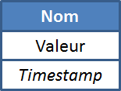
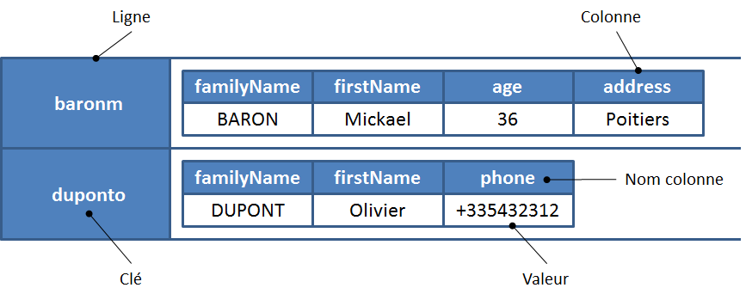
Colonne :Une colonne est la plus petite unité du modèle de données de Cassandra. C'est un triplet contenant un nom, une valeur et un timestamp. Ce dernier sert à déterminer la mise à jour la plus récente.
ligne :Une ligne est composée d'un ensemble de colonnes. Elle est identifiée par une clé.
8
Préparé par : Hamza Omar Hamia

Slide 9
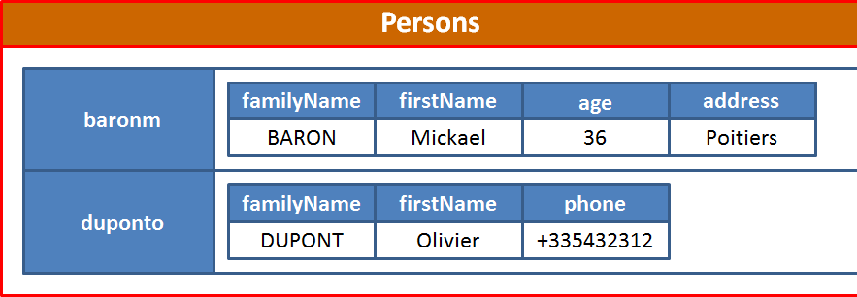
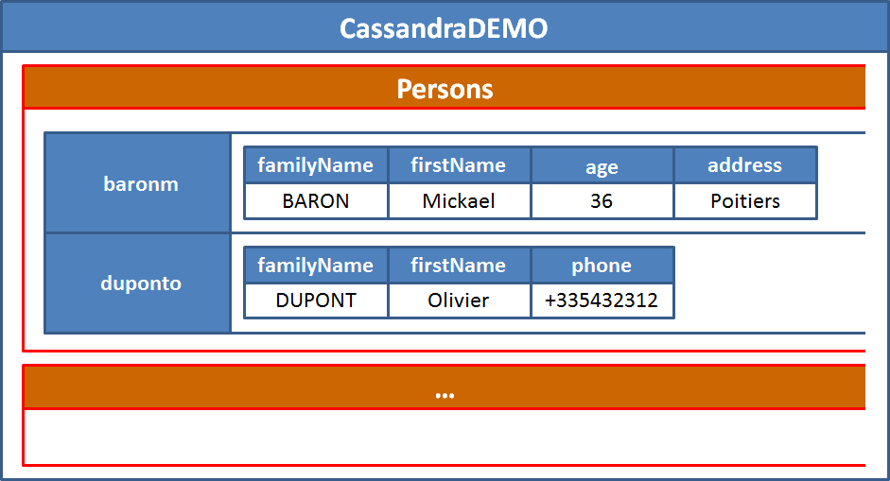
Une famille de colonnes : ou column family en anglais est un regroupement logique de lignes. Pour faire le parallèle avec le monde des bases de données relationnelles, une famille de colonnes est en quelque sorte une table.
Keyspace :est un regroupement de famille de colonnes. Il s'agit d'une sorte de schéma si on compare au monde des bases de données relationnelles.
9
Préparé par : Hamza Omar Hamia

Slide 10
II.Principales cararecteristiques
Tolérance aux pannes : les données d'un nœud (un nœud est une instance de Cassandra) sont automatiquement répliquées vers d'autres nœuds (différentes machines). Ainsi, si un nœud est hors service les données présentes sont disponibles à travers d'autres nœuds. Le terme de facteur de réplication désigne le nombre de nœuds où la donnée est répliquée. Par ailleurs, l'architecture de Cassandra définit le terme de cluster comme étant un groupe d'au moins deux nœuds et un data center comme étant des clusters délocalisés. Cassandra permet d'assurer la réplication à travers différents data center. Les nœuds qui sont tombés peuvent être remplacés sans indisponibilité du service.
Décentralisé : dans un cluster tous les nœuds sont égaux. Il n'y pas de notion de maitre, ni d'esclave, le protocole GOSSIP utilisé pour découvrir la localisation et les informations sur l'état des nœuds d'un cluster.
Élastique : lorsqu'un nouveau serveur est ajouté dans le cluster. Par ailleurs, Cassandra assure qu'il n'y aura pas d'indisponibilité du système ni d'interruption au niveau des applications.
Haute disponibilité : possibilité de spécifier le niveau de cohérence concernant la lecture et l'écriture. On parle alors de Consistency. Apache Cassandra ne dispose pas de transaction. L'écriture des données est très rapide comparée au monde des bases de données relationnelles.
10
Préparé par : Hamza Omar Hamia

Slide 11
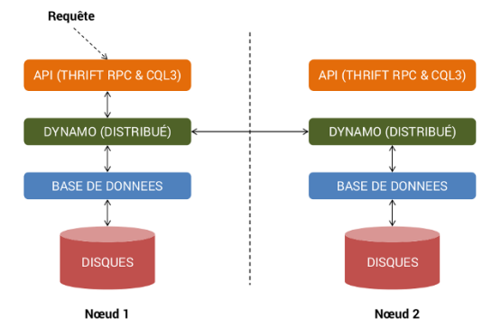
III.Architecture Cassandra
Sur le schéma ci-dessus, on distingue la présence de 3 couches métiers :
API, responsable de recevoir les requêtes venant des clients sous format Thrift (protocole RPC)
Dynamo, responsable de la distribution des données entre différents noeuds et du protocole peer-to-peer
Base de données, responsable de la persistance des données sur disques
Cassandra reprend les conceptes de 2 bases de données existantes. La première BigTable, créé par Google, pour son modèle de données orienté colonne et son mécanisme de persistance sur disque, et la seconde Dynamo, créé par Amazon, pour son achitecture distribuée sans noeud maître.
11
Préparé par : Hamza Omar Hamia

Slide 12
IV.Les cas d'utilisation de Cassandra
- Vous utiliserez Apache Cassandra à chaque fois que vous aurez affaire à une problématique de charge, de volume et de besoins de très haute disponibilité.
- Les cas d'utilisation sont très nombreux. Pour ne citer que les plus importants, on peut noter
Timeseries : où les données sont stockées suivant des timestamps. Une modélisation possible serait d'utiliser le nom de la colonne comme timestamp et la valeur contiendrait les données. Les logs ou les données issues de capteurs s'y prêtent parfaitement.
Clickstreams :.Un Flux de clics (« Clickstream ») l'enregistrement des actions d'un utilisateur sur application lorsqu'il navigue sur Internet ou lorsqu'il utilise un autre outil informatique. Lorsqu'il clique n'importe où sur une page Web ou sur un formulaire d'application.
Il peut aussi être utile si l’architecture complète doit être en Java.
12
Préparé par : Hamza Omar Hamia

Slide 13
V.l'indexation dans cassandra
Un index est une structure de données qui permet un accès rapide ainsi qu'une recherche de données par rapport à un ensemble de critères donnés.
Dans les bases de données classiques, une clé primaire est une clé unique utilisée pour identifier chaque ligne d'une table. Cela permet, comme tous les index, d'accélérer l'accès aux données dans une table.
Dans Cassandra, l'index primaire d'une famille de colonnes correspond à l'index de ses clés de ligne. Puisque chaque nœud connait la plage de ses clés par nœuds gérés, les requêtes sur les lignes sont plus aisées à localiser en scannant l'index des lignes sur un nœud donné.
13
Préparé par : Hamza Omar Hamia

Slide 14
VI.La répartition des données
La réplication est le processus permettant de stocker des copies des données sur de multiples noeuds afin de permettre leur fiabilité et la tolérance à la panne.
Quand un keyspace est créé dans Cassandra, il lui est affecté la stratégie de distribution des réplicas, c’est à dire le nombre de réplicas et la manière dont ils sont répliqués dans le cluster.
La stratégie de réplication repose sur la configuration du cluster snitch afin de déterminer la localisation physique des noeuds ainsi que leur proximité par rapport aux autres.
Il est souvent fait référence au facteur de réplication (replication factor) pour parler du nombre total de réplicas dans le cluster.
Aussi :
Un facteur de réplication de 1 signifie qu’il n’y a qu’une seule copie de chaque ligne.
Un facteur de réplication de 2 signifie qu’il existe deux copie de chaque ligne.
Préparé par : Hamza Omar Hamia
14

Slide 15
VII.L'accès aux données dans Cassandra
Tous les noeuds de Cassandra sont égaux. Ainsi, une demande de lecture ou d’écrire peut interroger indifféremment n’importe quel noeud du cluster. Quand un client se connecte à un noeud et demande une opération d’écriture ou de lecture, le noeud courant sert de coordinateur du point de vue du client.
Le travail du coordinateur est de se comporter comme un proxy entre le client de l’application et les noeuds qui possèdent la données. C’est lui qui a la charge de déterminer quels noeuds de l’anneau devra recevoir la requête.
Cassandra privilégie toujours les accès séquentiels aux accès aléatoires, ce qui permet d’éviter une partie des latences importantes dues aux mécaniques des disques durs. Ainsi, lors d’une écriture, les données ne sont pas écrites directement sur disque mais stockées dans une table en mémoire ; un ajout dans un commitlog se comportant en append-only (et donc de manière séquentielle) permet d’assurer la durabilité de l’écriture. Lorsque la table en mémoire est pleine, elle est écrite sur le disque.
15
Préparé par : Hamza Omar Hamia

Slide 16
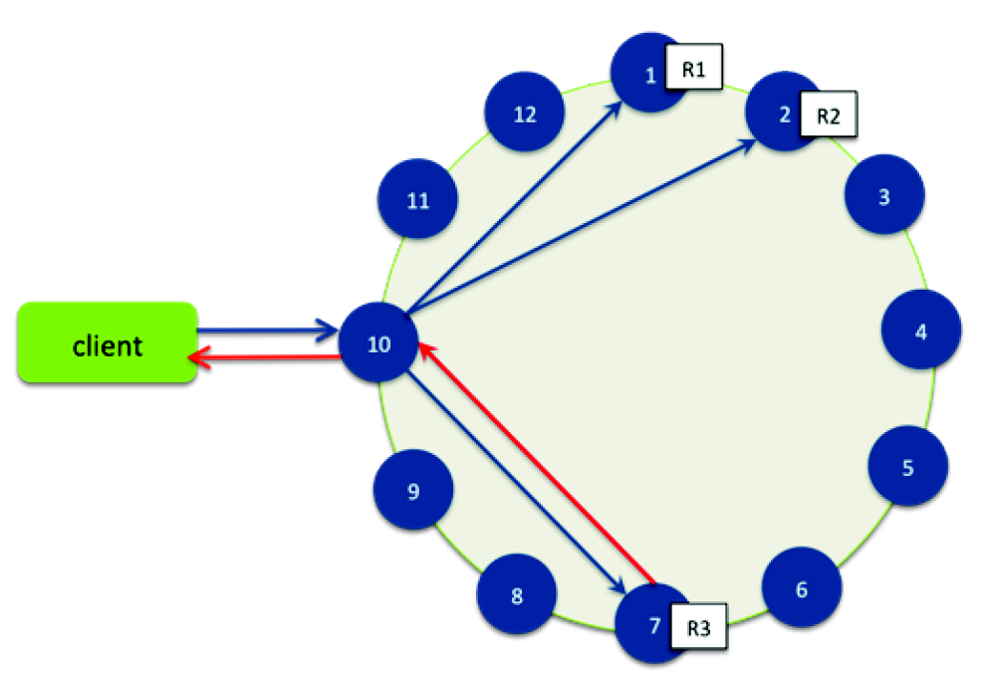
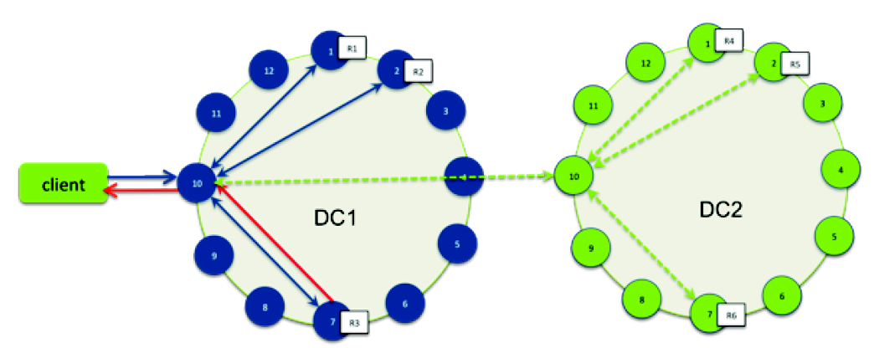
Concernant les requêtes d’écriture, le coordinateur émet la requête à tous les réplicas qui possèdent la ligne à modifier. Aussi longtemps qu’il sont disponibles, ils reçoivent les demandes d’écriture quelque soit le niveau de consistance demandé par le client. Le niveau de consistance d’écriture détermine le nombre de noeuds qui doivent acquitter l’écriture afin de considérer l’écriture comme ayant réussi.
Il est à noter que, dans le cas où il existe plusieurs data center deployments, Cassandra optimise les performances d’écriture en choisissant un noeud coordinateur dans chaque data center distant afin de traiter les requêtes des réplica dans le data center. Le noeud coordinateur contacté par l’application cliente n’a alors qu’à transmettre les requêtes d’écriture à un seul noeud de chaque data center distant.
16
Préparé par : Hamza Omar Hamia

Slide 17
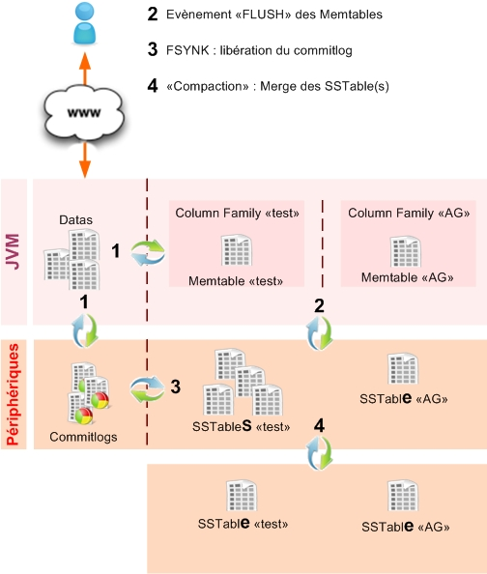
Ecriture et lecture de data dans CASSANDRA
c’est faire intervenir 4 mécanismes principaux :
Ecriture de l’évènement : «Commitlog»,
Mise à disposition de la donnée le plus vite possible : «Memtable»,
Déclenchement du mécanisme qui rend la donnée consistante dans le temps : «SSTable»,
Ranger et Optimiser : «Compaction».
Opérations d'écriture
Toute activité d'écriture de noeuds est capturé par commit logs écrites dans les noeuds. Plus tard, les données seront capturées et stockées dans la mem-table. Chaque fois que le mem-table est pleine, les données seront écrites dans le fichier de données SStable. Toutes les écritures sont automatiquement partitionnées et répliquées dans le cluster. Cassandra consolide périodiquement le SSTable, en rejetant les données inutiles.
opérations de lecture
Lors d’une opération de lecture, lorsque la requête atteint un nœud censé avoir la donnée, le système vérifie si la donnée demandée est présente dans la memtable concernée. Si elle ne l’est pas, il va s’appuyer sur les filtres de bloom pour déterminer rapidement dans quelles SSTables il doit aller chercher l’information.
17
Préparé par : Hamza Omar Hamia

Slide 18
La suppression
Lorsqu'une ligne ou une colonne est supprimée dans Cassandra, il est important de comprendre les points ci-dessous :
la suppression de la donnée du disque n'est pas immédiate (pour rappel, une donnée insérée est écrite dans la SSTable qui se trouve sur le disque). En effet, la SSTable étant immuable, un marqueur appelé tombstone est écrit pour renseigner le nouveau statut de la colonne. Les colonnes ainsi marquées persistent pendant un certain laps de temps configurable puis sont réellement supprimées lors du processus decompaction .
18

Slide 19
Composants de Cassandra
Les principales composantes de Cassandra sont les suivantes -
Node - Il est l'endroit où les données sont stockées.
Data center - Il est une collection de noeuds connexes.
Cluster - Une grappe est un composant qui contient un ou plusieurs centres de données.
Commit log - Le journal commettre est un mécanisme crash-reprise de Cassandra. Chaque opération d'écriture est écrit dans le journal de validation.
Mem table - Un mem-table est une structure de données résidant en mémoire. Après commettre journal, les données seront écrites dans le mem-table. Parfois, pour une famille mono-colonne, il y aura plusieurs mem-tables.
SSTable - Il est un fichier de disque sur lequel les données sont rincée de la mem-table lorsque son contenu atteint une valeur de seuil.
Bloom filtre - Ce ne sont que rapides, non déterministes, des algorithmes pour tester si un élément est un élément d'un ensemble sstable. Il est un type spécial de cache. filtres de Bloom sont accessibles après chaque requête.
Un filtre de bloom est une structure de données probabiliste compacte qui permet lorsqu’il est interrogé de retourner avec certitude, lors de la lecture, qu'un élement recherché est absent au sein de la SSTable (faux négatif) mais avec une certaine probabilité que l’élément peut être présent au sein de la SSTable (faux positif).
19
Préparé par : Hamza Omar Hamia

Slide 20
VIII.Communication entre les neouds dans cassandra
Cassandra utilise un protocole appelé Gossip afin de découvrir la localisation et les information sur l’état desautres noeuds du cluster. Le protocole Gossip est un protocole de communication de type peer-to-peer dans lequel les noeuds échangent périodiquement des informations sur leur état mais également sur ce qu’ils savent des autres noeuds.
Avec Gossip, les clients connaissent qui possède quoi. Il s' agit de garder l'information à jour entre les nœuds
Types de flux:
Flux datas : enregistrement et lecture de la donnée,
Flux de services : communication entre les noeuds, gestion du partitionnement, stratégie de la réplication.
Préparé par : Hamza Omar Hamia
20

Slide 21
IX.Securité dans Appache cassandra
Authentification interne
-Gestion des ID de login et des mots de passe dans la base de données.
Gestion de la permission des objects
-Contrôle d'accès aux objets et des actions des utilisateurs dans la base de données.
Encryption client a Noeud
-Protéger les données naviguant vers et depuis le cluster de la base de données.
-S'assure que les données ne peuvent pas être interceptées lors de l'acheminement au serveur.
21
Préparé par : Hamza Omar Hamia

Slide 22
IX.Securité dans Appache cassandra
Authentification interne
-Gestion des ID de login et des mots de passe dans la base de données.
Gestion de la permission des objects
-Contrôle d'accès aux objets et des actions des utilisateurs dans la base de données.
Encryption client a Noeud
-Protéger les données naviguant vers et depuis le cluster de la base de données.
-S'assure que les données ne peuvent pas être interceptées lors de l'acheminement au serveur.
22
Préparé par : Hamza Omar Hamia

Slide 23
IX.Installation de Cassandra sur Ubuntu
I – Installation
Étape 1 - Installation de la machine virtuelle Java
Pour rendre le package Oracle JRE disponibles, vous devrez ajouter personnelles Archives emballage (PPA) en utilisant cette commande:
sudo add-apt-repository ppa:webupd8team/java
Mettre à jour la base de données du paquet:
sudo apt-get update
Ensuite, installez le Oracle JRE. L'installation de ce paquet particulier non seulement l'installe mais
aussi rend le JRE par défaut. Lorsque vous êtes invité, acceptez le contrat de licence:
sudo apt-get install oracle-java8-set-default
Après l'avoir installé, vérifiez qu'il est maintenant le JRE par défaut:
java –version
Vous devriez voir une sortie similaire à ce qui suit:
Output java version "1.8.0_60"Java(TM) SE Runtime Environment (build 1.8.0_60-b27)Java HotSpot(TM) 64-Bit Server VM (build 25.60-b23, mixed mode)
23
Préparé par : Hamza Omar Hamia

Slide 24
Étape 2 - Installation de Cassandra
Installez les nouvelles mises à jour à l'aide des commandes suivantes
sudo apt-get update
sudo apt-get upgrade
Ouverir /etc/apt/sources.list utilisant la commande suivante
sudo gedit /etc/apt/sources.list
Ajouter les ligns suivant
deb http://www.apache.org/dist/cassandra/debian 10x main
deb-src http://www.apache.org/dist/cassandra/debian 10x main
Inscrivez-vous et ajouter une touche de clés publiques et de mettre à jour à nouveau, notez que vous devrez peut-être modifier la clé conséquence
gpg --keyserver wwwkeys.pgp.net --recv-keys 4BD736A82B5C1B00
sudo apt-key add ~/.gnupg/pubring.gpg
sudo apt-get update
. Installez Cassandra utilisant la commande suivante
sudo apt-get install cassandra
24
Préparé par : Hamza Omar Hamia

Slide 25
XI.Quelques Operation sur les keyspace dans cassandra et java code connection
un KEYSPACE appelé cassandrademocql via la commande CREATE KEYSPACE, en utilisant la stratégie de placement 'SimpleStrategy' et un facteur de réplication à 1.
SimpleStrategy
Utilisez uniquement pour un seul centre de données. SimpleStrategy place la première réplique sur un noeud déterminé par le programme de partitionnement
CQLSH
CREATE KEYSPACE cassandrademocql WITH REPLICATION = { 'class' : 'SimpleStrategy', 'replication_factor' : 1 };
CQLSH
USE cassandrademocql
CQLSH
ALTER KEYSPACE cassandrademocql WITH strategy_class=SimpleStrategy AND strategy_options:replication_factor=2;
CQLSH
DROP KEYSPACE cassandrademocql
25
Préparé par : Hamza Omar Hamia

Slide 26
Composants de Cassandra
Les principales composantes de Cassandra sont les suivantes -
Node - Il est l'endroit où les données sont stockées.
Data center - Il est une collection de noeuds connexes.
Cluster - Une grappe est un composant qui contient un ou plusieurs centres de données.
Commit log - Le journal commettre est un mécanisme crash-reprise de Cassandra. Chaque opération d'écriture est écrit dans le journal de validation.
Mem table - Un mem-table est une structure de données résidant en mémoire. Après commettre journal, les données seront écrites dans le mem-table. Parfois, pour une famille mono-colonne, il y aura plusieurs mem-tables.
SSTable - Il est un fichier de disque sur lequel les données sont rincée de la mem-table lorsque son contenu atteint une valeur de seuil.
Bloom filtre - Ce ne sont que rapides, non déterministes, des algorithmes pour tester si un élément est un élément d'un ensemble sstable. Il est un type spécial de cache. filtres de Bloom sont accessibles après chaque requête.
Un filtre de bloom est une structure de données probabiliste compacte qui permet lorsqu’il est interrogé de retourner avec certitude, lors de la lecture, qu'un élement recherché est absent au sein de la SSTable (faux négatif) mais avec une certaine probabilité que l’élément peut être présent au sein de la SSTable (faux positif).
19
Préparé par : Hamza Omar Hamia

Slide 27
XI.Quelques Operation sur les keyspace dans cassandra et java code connection
un KEYSPACE appelé cassandrademocql via la commande CREATE KEYSPACE, en utilisant la stratégie de placement 'SimpleStrategy' et un facteur de réplication à 1.
SimpleStrategy
Utilisez uniquement pour un seul centre de données. SimpleStrategy place la première réplique sur un noeud déterminé par le programme de partitionnement
CQLSH
CREATE KEYSPACE cassandrademocql WITH REPLICATION = { 'class' : 'SimpleStrategy', 'replication_factor' : 1 };
CQLSH
USE cassandrademocql
CQLSH
ALTER KEYSPACE cassandrademocql WITH strategy_class=SimpleStrategy AND strategy_options:replication_factor=2;
CQLSH
DROP KEYSPACE cassandrademocql
26
Préparé par : Hamza Omar Hamia

Slide 28
Quelques Operation sur la table
CREATE TABLE emp ( empID int, deptID int, first_name varchar, last_name varchar, PRIMARY KEY (empID, deptID) );
INSERT INTO Hollywood.NerdMovies (user_uuid, fan) VALUES (cfd66ccc-d857-4e90-b1e5-df98a3d40cd6, 'johndoe')
DROP TABLE worldSeriesAttendees;
27
Préparé par : Hamza Omar Hamia

Slide 29
Simple code java (connection avec cassandra)
package com.example.cassandra;
import com.datastax.driver.core.Cluster;
import com.datastax.driver.core.Host;
import com.datastax.driver.core.Metadata;
public class SimpleClient {
private Cluster cluster;
public void connect(String node) {
cluster = Cluster.builder()
.addContactPoint(node).build();
Metadata metadata = cluster.getMetadata();
System.out.printf("Connected to cluster: %s\n",
metadata.getClusterName());
for ( Host host : metadata.getAllHosts() ) {
System.out.printf("Datatacenter: %s; Host: %s; Rack: %s\n",
host.getDatacenter(), host.getAddress(), host.getRack());
}
}
public void close() {
cluster.shutdown();
}
public static void main(String[] args) {
SimpleClient client = new SimpleClient();
client.connect("127.0.0.1");
client.close();
}
}
28

Slide 30
Conclusion
Cassandra est très rapide pour manipuler un volume important de données. Elle permet d'avoir des schémas de données flexible grâce à sa représentation en colonnes. De plus son architecture lui permet d'évoluer sans problème dans un environnement distribué, elle intègre des mécanismes de réplication de données et la possibilité de mettre en cluster plusieurs serveurs Cassandra.
Pour ses accès disque, Cassandra privilégie toujours les accès séquentiels aux accès aléatoires, ce qui permet d’éviter une partie des latences importantes dues aux mécaniques des disques durs.
Vous l'aurez compris, Cassandra est un formidable outil doté d'une architecture passionnante et pouvant servir de référence en architecture logicielle.
À utiliser, vous l'aurez compris, avec modération pour des besoins exceptionnels dans vos applications. Tout choix d'architecture logicielle est une question de compromis.
29
Préparé par : Hamza Omar Hamia

Slide 31
FAQ Cassandra
Que se passe-t-il pour les données existant dans mon cluster quand j’ajoute de nouveaux nœuds ?
Quand un nouveau nœud rejoint un cluster, il va contacter automatiquement les autres nœuds du cluster et copier les données voulues vers lui-même.
Quels sont les ports utilisés par Cassandra ?
Par défaut, Cassandra utilise le port 7000 pour la communication cluster (7001 si le SSL est activé), 9160 pour les clients et 7199 pour JMX. L’interconnexion de la communication et les Thrift ports sont configurables dans cassandra.yaml, et le port JMX est configurable dans cassandra-env.sh (options JVM). Tous ces ports sont TCP.
Comment parcourir toutes les lignes d'une ColumnFamily ?
Utilisez un client CQL ([ClientOptions]) et Cassandra 2.0. La version 2.0 supporte les curseurs, ce qui signifie que vous pouvez juste écrire "SELECT * FROM toto" et vous pourrez itérer de façon automatique sur le curseur résultat.
Est-ce qu’il y a un mécanisme d’authentification et d’autorisation sur Cassandra ?
l'authentification interne équivaut à avoir des comptes de connexion des utilisateurs et leurs mots de passe sont gérés à l'intérieur de Cassandra. Une autre façon de contrôler l'authentification est par le biais de logiciels de sécurité externe tel que Kerberos et LDAP. L'authentification externe est pris en charge par DataStax Enterprise (DSE), alors que l'authentification interne est pris en charge à la fois par la DSE et open source Cassandra.
Comment Cassandra décide quels nœuds ont quelles données ?
L’ensemble des nœuds (un nœud unique, le cas échéant, ou plusieurs) responsable(s) d’une donnée ou d’un groupe de données est déterminé par :
la clef de l’enregistrement (les données sont partitionnées sur ces clefs) ;
le facteur de réplication (décide du nombre de nœuds qui ont une réplique d’une ligne donnée) ;
la stratégie de réplication (qui décide quels nœuds hébergent ladite réplique). 30

Slide 32
Merci pour votre écoute
31
Préparé par : Hamza Omar Hamia

